Slide 1
UNIDAD I:
ENTORNO INTEGRADO DE DESARROLLO
ECLIPSE
Notes:
Definiciones de Clases
Java es un lenguaje de programación orientado a objetos. Todos los datos o atributos y comportamiento de los objetos son definidos dentro de clases. Vamos a usar clases para todo lo que hagamos en Java.
Código
La orientación a objetos trata sobre el modelado de objetos del mundo real o conceptos en software. Java nos impulsa a pensar de una forma orientada a objetos, dado que cada trozo de código Java debe existir dentro de una definición de clase. No hay funciones globales definidas fuera del alcance de una clase.
Datos
Java utiliza variables para almacenar la información sobre un objeto. Las variables pueden almacenar valores primitivos o referencias a otros objetos. Las variables también se definen solamente dentro de clases.
Paquetes
Los paquetes agrupan a clases relacionadas por aplicación y proveen control de acceso. Java utiliza paquetes para controlar qué clases son visibles y accesibles por otras clases que estén fuera del paquete.

Slide 2
EL PROYECTO ECLIPSE
Eclipse es un entorno integrado de desarrollo (IDE) que funciona como un armazón (workbench) sobre el que se pueden montar herramientas de desarrollo para cualquier lenguaje, mediante la implementación de los plugins adecuados.
El IDE Eclipse es una de las herramientas que se engloban dentro del denominado Proyecto Eclipse, el cual aúna tanto el desarrollo del IDE como de algunos de los plugins más importantes (como el JDT, plugin para el lenguaje Java).

Slide 3
EL PROYECTO ECLIPSE
En su origen era un proyecto de desarrollo OpenSource, soportado y mantenido en su totalidad por IBM.
Actualmente se ha independizado de IBM y entre otras, está formado por las empresas: HP, Intel, Hitachi, Novell, Oracle, Palm, Ericsson y RedHat Linux, además de algunas universidades e institutos tecnológicos.

Slide 4
INSTALACION
El IDE Eclipse se puede obtener bajándolo directamente del sitio web oficial: www.eclipse.org.
Se instala descomprimiéndolo directamente.

Slide 5
INSTALACION
Existen versiones para diversas plataformas, las descargas incluyen el código fuente y los plugins mas habituales.
Un plugin:
  es una aplicación informática que interactúa con otra aplicación para aportarle una función o utilidad específica. Ésta es ejecutada por la aplicación principal.
  Se utilizan como una forma de expandir programas de forma modular, de manera que se puedan añadir nuevas funcionalidades sin afectar a las ya existentes ni complicar el desarrollo del programa principal.

Slide 6

INSTALACION
Para añadir un nuevo plugin, basta con descomprimir el archivo descargado en el subdirectorio “plugins” de la carpeta donde está instalado el Eclipse.
Como Eclipse esta escrito en Java, es necesario, para su ejecución, que exista un entorno de java instalado previamente en el equipo.
Las versiones que se pueden descargar vienen con un ejecutable que permite ejecutarlo directamente: eclipse.exe.

Slide 7
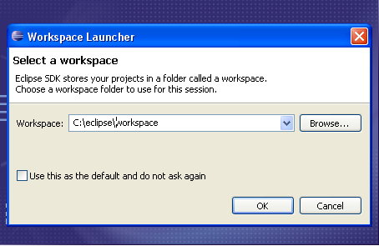
EJECUCION
Inicio de Eclipse: Lo primero que nos va a solicitar es que indiquemos donde va a estar nuestro workspace, que es la carpeta donde se van a almacenar nuestros proyectos.
Podemos utilizar diferentes workspaces para diferentes tipos de proyectos, eligiendo su nombre y ubicación. Ej: workspace_1, workspace_2, proyectos_3, etc.

Slide 8
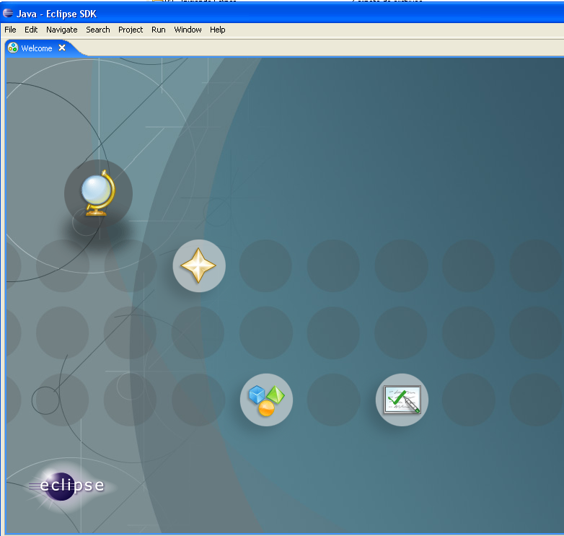
PLATAFORMA DE DESARROLLO
cerrar
Pantalla de bienvenida

Slide 9
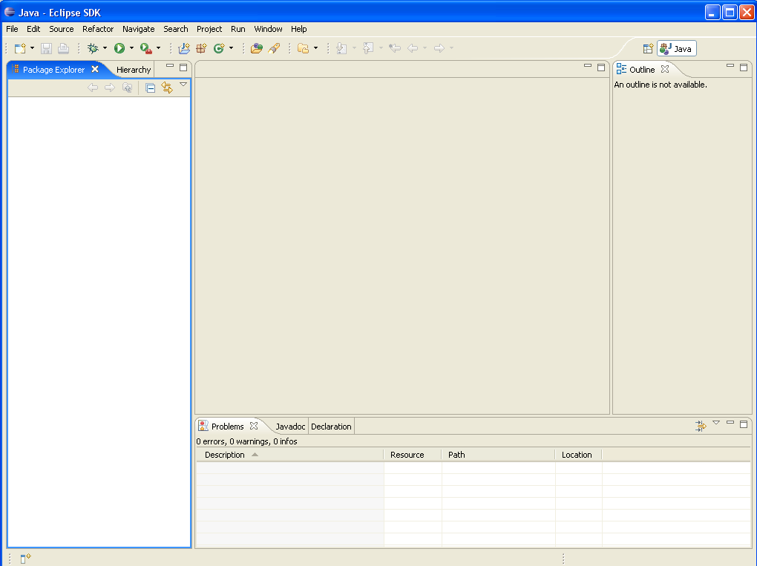
PANTALLA PRINCIPAL
Barras de herramientas: principal y de perspectivas
Editor
(donde se escriben los programas java)
Árbol de directorios de los proyectos
Elementos adicionales
Errores de compilación, consola, documentación, etc.

Slide 10
COMENZANDO A TRABAJAR
Pasos:
Crear un proyecto:
  Hacer clic en File →New → Project.
  Seleccionar “Java Project”, indicar nombre y ubicación del proyecto.

Slide 11
COMENZANDO A TRABAJAR
Pasos:
Se puede también realizar en este momento algunas configuraciones, que pueden posteriormente ser definidas/modificadas, como:
  Crear un subdirectorio para almacenar el código y otro diferente para las clases compiladas.
  Indicar la ubicación de librerías que necesita el proyecto y/o definir variables de entorno.
  En la ficha libraries, se pueden añadir todos los .jar que sean necesarios.

Slide 12
CREACION DE CLASES
El modo más directo de crear una nueva clase o interface es utilizar el “asistente de creación de clases”.
Este asistente se compone de un único formulario en el que se indicaran las características de la nueva clase.
Se debe seleccionar el paquete que contendrá la nueva clase y se selecciona del menú: File →New→Class

Slide 13
CREACION DE CLASES
El editor realiza reconocimiento sintáctico de palabras reservadas del lenguaje, de esta forma, dichas palabras aparecerán escritas en negrita de color Burdeos.
Los comentarios en verde.
Los comentarios de documentación (javadoc) en azul.

Slide 14
CREACION DE CLASES
Además, se detectan y marcan sobre el código del programa, los lugares donde se han producido errores de compilación.
Marcando la sentencia errónea, al situarse sobre ella, se dará una breve explicación del error que se produjo y también aparece en el margen izquierdo una marca.
Al hacer clic sobre dicha marca mostrará posibles soluciones para el error detectado.

Slide 15
OPCIONES IMPORTANTES
Cambio de nombres: Para cambiar nombres a clases, atributos y métodos, seleccionar con el botón derecho dicho elemento en la ventana del proyecto y elegir Refactor → Rename.
Proceso de compilación: Es una tarea que se lanza automáticamente al guardar los cambios realizados en el código, pero en caso de necesidad la opción es Project →Build Project.
Ejecución: Puede realizarse desde el botón Run de la barra de herramientas principal.

Slide 16
OPCIONES IMPORTANTES
Generación de documentación: Para generar la documentación de javadoc, se utiliza la opción Project → Generate Javadoc. Se puede elegir la carpeta de destino de la documentación en Project → Properties →Javadoc location.
Depuración: Se puede colocar un punto de interrupción en el margen izquierdo de la ventana editor, con el botón derecho seleccionar Toggle Breakpoint y luego seleccionar del menú Run → Debug as.. → Java Application.

